Slide 1
基于个性化联邦学习的径流预测系统设计
2019级本科生答辩
2023年6月6日
汇报人：方文浩 导师：谢在鹏

Slide 2
研究背景
研究现状
研究内容
工作总结

Slide 3
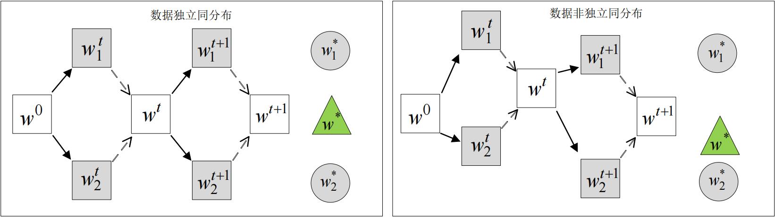
研究背景
基于神经网络的径流预测(Run-off Prediction Based on Nerual Network)^{[2-5]}
使用神经网络模拟其他水文气象数据与径流流量数据的关系
基于神经网络的径流预测已得到广泛研究
个性化联邦学习(Personalized Federated Learning)
联邦学习 ^{[1]} 最早由google在2017年提出，是分布式机器学习的一种，旨在保护数据隐私
个性化联邦学习旨在为联邦学习的每个参与者提供个性化模型，以解决由数据异质性引起的模型性能下降问题

Slide 4
研究现状
现有基于神经网络径流预测相关研究多是集中式训练方法，即将多个水文站点的水文气象数据集中训练神经网络预测模型，并未考虑到现实应用层面的水文数据孤岛问题^{[6]}
针对水文数据稀缺流域，现有工作常借助数据丰富流域的知识^{[7]}，但未进一步考虑这些数据丰富流域与数据稀缺流域的水文相似度，从而导致最终预测模型性能一般

Slide 5
研究内容
提出一种动态自优化的个性化联邦学习径流预测方法SPFedHydro
解决了水文数据孤岛问题：将联邦学习的概念引入到径流预测任务上来，在保护水文数据的隐私性的前提下，同时还保证了良好的径流预测效果。
更好的解决了数据稀缺流域的径流预测问题：采用个性化方法，从更细粒度考虑了如何更恰当的使用其他流域的水文知识来为参与训练的各个流域针对性生成径流预测模型，提高了各个流域的径流预测模型性能，同时保证为数据稀缺流域稳定生成较现有相关研究性能更好的径流预测模型。

Slide 6
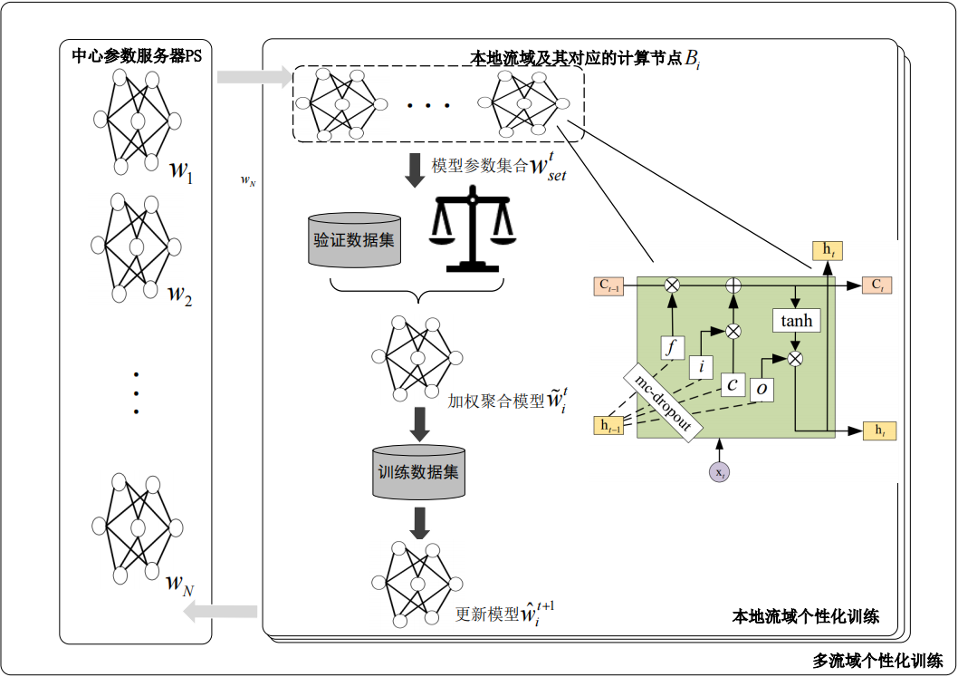
研究内容 动态自优化的个性化联邦学习径流预测方法SPFedHydro
采用联邦学习的方法解决了水文数据孤岛问题
采用引入Dropout策略的LSTM网络^{[8]}，避免
由于训练数据过少而导致模型不适配，以及
模型太复杂导致过拟合
采用特殊的个性化策略，计算数据丰富
流域对数据稀缺流域的水文知识贡献度，有
侧重地为包括数据稀缺流域在内的各个流域针对性地加权聚合生成径流预测模型

Slide 7
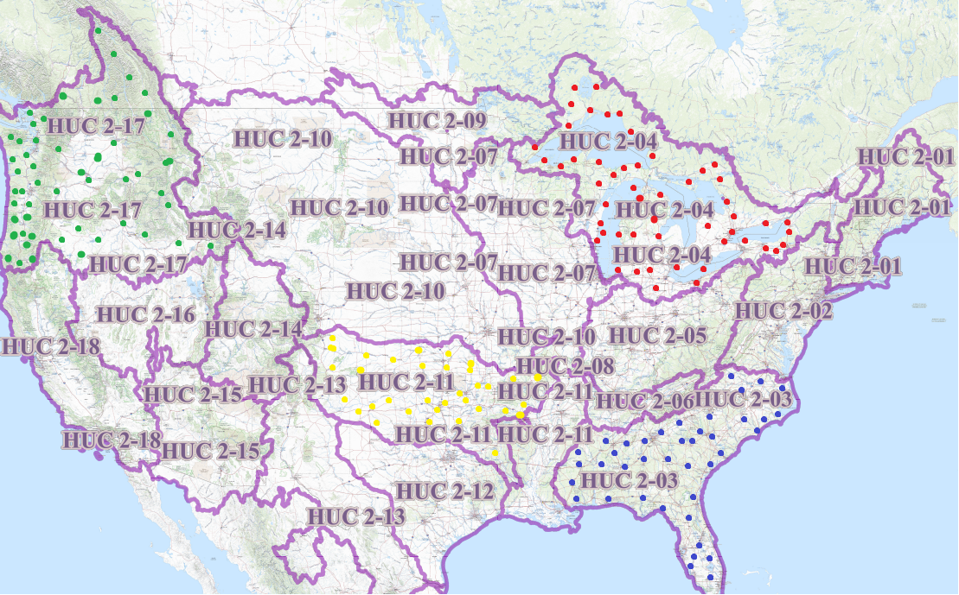
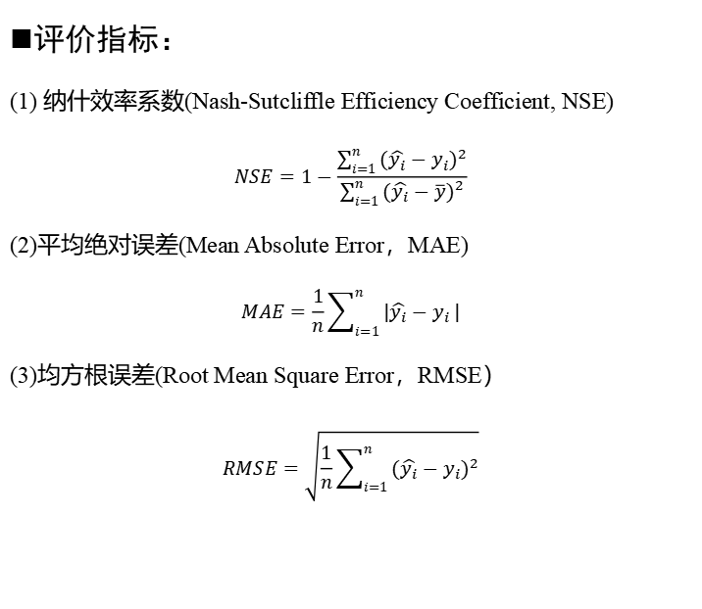
研究内容 实验数据集及数据预处理
数据集： CAMELS^{[9]}
评价指标：
(1) 纳什效率系数(Nash-Sutcliffle Efficiency Coefficient, NSE)
$$NSE=1−\frac{\sum_{i=1}^{n}{{(\hat{y_{i}}−y_{i})}^{2}}}{\sum_{i=1}^{n}{{(\hat{y_{i}}−\overline{y})}^{2}}}$$
(2)平均绝对误差(Mean Absolute Error，MAE)
$$MAE=\frac{1}{n}\sum_{i=1}^{n}{|\hat{y_{i}}−y_{i}}|$$
(3)均方根误差(Root Mean Square Error，RMSE）
$$RMSE=\sqrt{\frac{1}{n}\sum_{i=1}^{n}{{(\hat{y_{i}}−y_{i})}^{2}}}$$
包含降水、温度、气压、湿度、雪水当量以及短波向下辐射数据属性

Slide 8
实验设计1： 证明个性化联邦学习方法在径流预测任务上的可行性
数据集：来自HUC-04的Great Lakes水文单元的6个流域1980-2010年的水文气象数据
实验对照模型及超参数设置：
SPFedHydro（简化版）：采用LSTM网络为基础网络模型，个性化联邦学习的方法
Fed-LSTM：模型同上，非个性化联邦学习方法
Local-LSTM：模型同上，本地训练方法
个性化方法：采用微调的方法

Slide 9
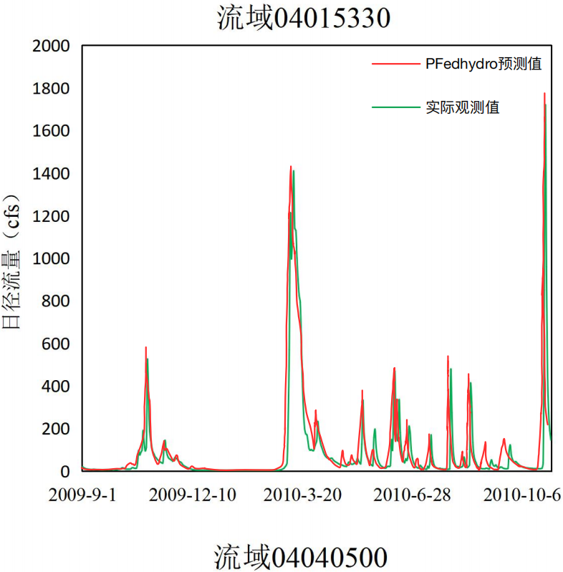
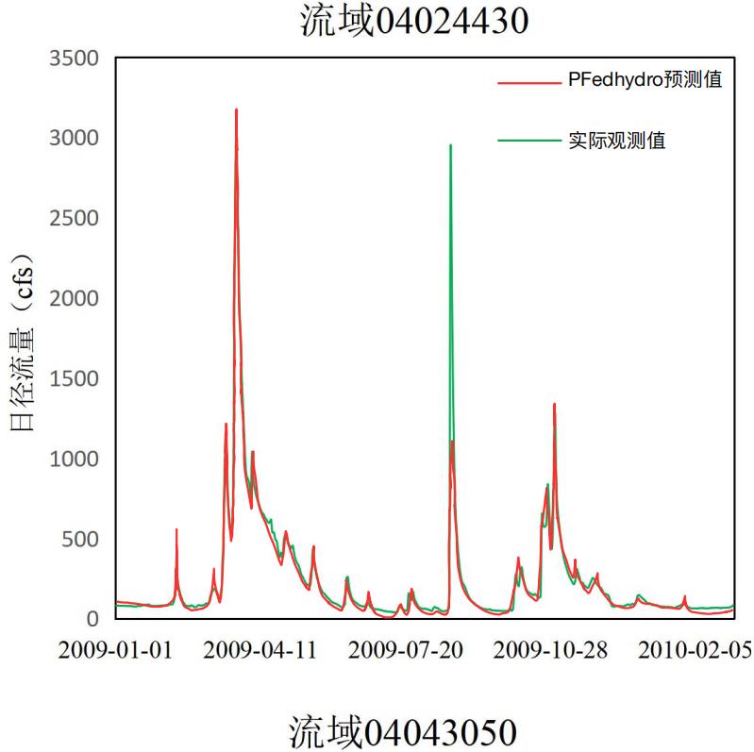
实验结果1
SPFedHydro(简化版)与全局方法、本地训练方法在 Great Lakes 地区 6个流域的对比（部分）
流域编号 | 方法模型名称 | RMSE | MSE | NSE
04015330 | SPFedHydro | 3.052 | 1.298 | 0.588
 | Fed-LSTM | 3.642 | 1.657 | 0.473
 | Local-LSTM | 3.244 | 1.421 | 0.533
04024430 | SPFedHydro | 1.899 | 0.904 | 0.787
 | Fed-LSTM | 2.366 | 1.068 | 0.607
 | Local-LSTM | 2.106 | 1.025 | 0.714
SPFedHydro(简化版) 在 Great Lakes 地区 6个流域的径流预测结果展示图（部分）
个性化联邦学习方法相同水文条件下的流域相较于全局和本地方法平均能做到25%的预测性能提升

Slide 10
实验设计2：测试个性化联邦学习方法在不同水文条件下的表现
数据集：选取4个水文单元中各12个流域，总计48个流域，4个水文单元之间气候具有一定差异，部分水文单元内部各个流域存在气候差异较大的情况
实验对照模型及超参数设置：
SPFedHydro（简化版）：采用LSTM网络为基础网络模型，个性化联邦学习的方法
Local-LSTM：模型同上，本地训练方法
个性化方法：采用微调的方法

Slide 11
实验结果2
SPFedHydro(简化版) 与本地训练方法在 不同水文区域的评价指标对比
水文单元区域名称 | RMSE | MSE | NSE
Great Lakes | 11.25% | 9.14% | 8.77%
South Atlantic-Gulf | 7.14% | 4.01% | 5.62%
Pacific Northwest | 8.33% | 7.24% | 7.27%
Arkansas-White-Red | 3.31% | -1.15% | -5.88%
个性化联邦学习方法在不同水文条件下的流域相较于本地方法平均能做到6%的预测性能提升

Slide 12
实验设计3： 证明SPFedHydro可行性及验证其优势
数据集： 取来自HUC-04的Great Lakes水文单元的8个流域的水文气象数据，并设置了3种数据稀缺场景，数据稀缺流域的水文气象数据设置为2年
实验对照模型及超参数设置：
SPFedHydro：采用NLSTM网络为基础网络模型，个性化联邦学习的方法
A-TransferL/B-TransferL：均采用NLSTM模型，A-TransferL只更新输入和输出层的网络参数，B-TransferL在前者基础上还更新NLSTM层的参数。
Local-LSTM：模型同上，数据稀缺流域本地训练方法
SPFedHydro个性化方法：依据多个数据丰富流域的径流预测模型在数据稀缺流域上的表现来对这些模型赋予权值，加权聚合生成针对数据稀缺流域的个性化径流预测模型

Slide 13
实验结果3
SPFedHydro 与其他对照算法在 3种数据稀缺流域场景下对 3个数据稀缺流域的径流预测模型对比
方法名称 | Great Lakes地区数据稀缺流域 ① |  |  | Great Lakes地区数据稀缺流域② |  |  | Great Lakes地区数据稀缺流域③
 | RMSE | MAE | NSE | RMSE | MAE | NSE | RMSE | MAE | NSE
Local-NLSTM | 3.177 | 1.541 | 0.255 | 3.846 | 1.689 | 0.319 | 2.467 | 1.872 | 0.198
A-TransferL | 2.641 | 1.002 | 0.613 | 2.863 | 1.174 | 0.619 | 2.054 | 1.268 | 0.533
B-TransferL | 2.587 | 0.982 | 0.609 | 2.822 | 1.153 | 0.621 | 2.003 | 1.359 | 0.541
SPFedHydro | 2.542 | 0.956 | 0.642 | 2.577 | 1.019 | 0.634 | 1.941 | 1.253 | 0.587
SPFedHydro方法在相同的水文条件下针对数据稀缺流域相较于迁移学习及本地方法平均能做到43%的预测性能提升

Slide 14
实验设计4：测试SPFedHydro在不同水文条件下的表现
数据集： 取自 Great Lakes 和 South Atlantic-Gulf 两个水文单元区域内各 8 个流域的水文数据，随机选取其中 6 个流域作为数据丰富流域，余下 2 个流域作为数据稀缺流域。
实验对照模型及超参数设置：
SPFedHydro：采用NLSTM网络为基础网络模型，个性化联邦学习的方法
Local-LSTM：模型同上，数据稀缺流域本地训练方法
SPFedHydro个性化方法：依据多个数据丰富流域的径流预测模型在数据稀缺流域上的表现来对这些模型赋予权值，加权聚合生成针对数据稀缺流域的个性化径流预测模型

Slide 15
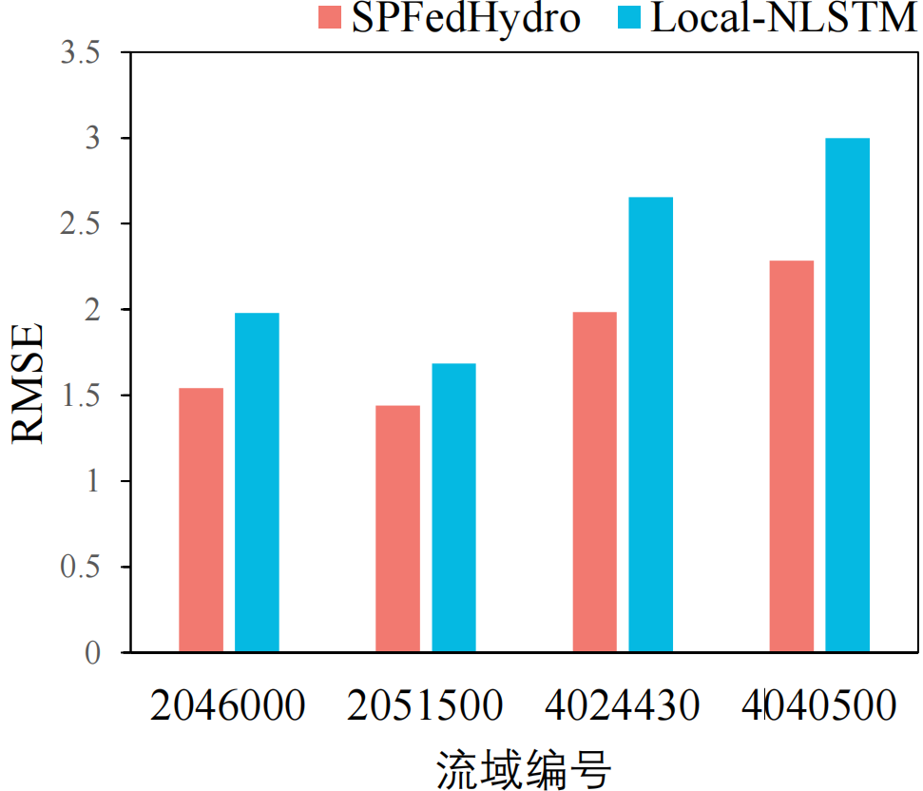
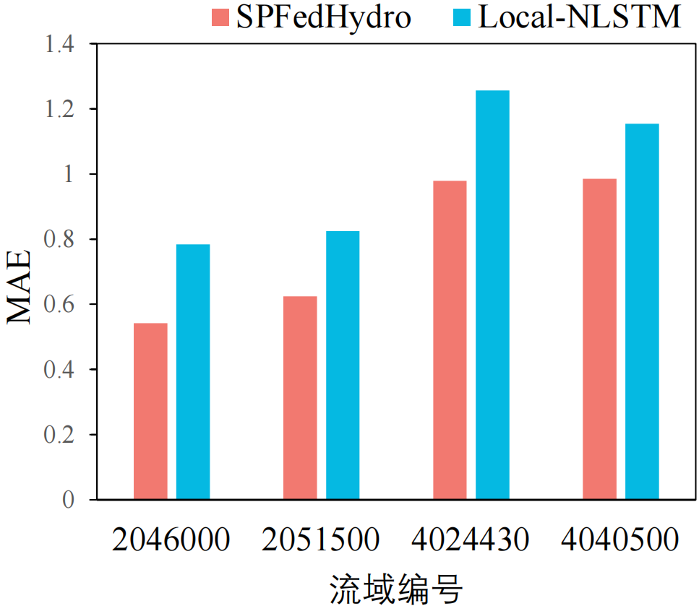
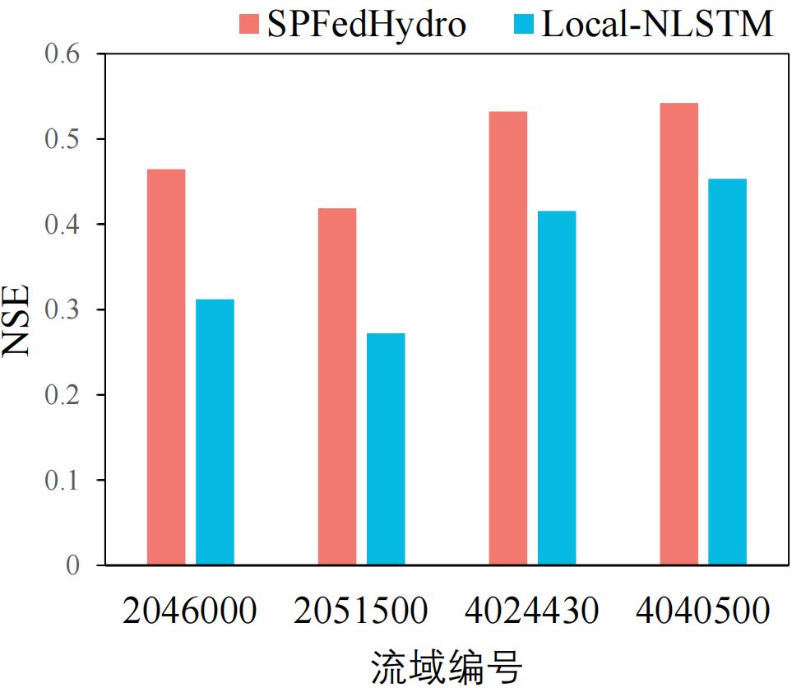
实验结果4
SPFedHydro 与本地训练算法在不同的水文条件下对数据稀缺流域的径流预测模型的评价指标对比直方图
SPFedHydro方法在不同的水文条件下针对数据稀缺流域相较于本地方法平均能做到32%的预测性能提升

Slide 16
工作总结
基于神经网络的径流预测研究目前存在以下挑战：多采用集中式训练方法，未考虑现实层面的水文数据孤岛问题，且针对水文数据稀缺流域的径流预测任务，多借助数据丰富流域的知识，但未进一步考虑这些数据丰富流域与数据稀缺流域的水文相似度，从而导致最终预测模型性能一般；
提出一种动态自优化的个性化联邦学习径流预测方法：首次将联邦学习的概念引入径流预测任务中，较好的解决了水文数据孤岛问题带来的训练数据不足的问题，并采用独特的个性化策略，从更细粒度考虑了其他不同的流域对参与训练各个流域的水文知识贡献度，从而为各个流域加权聚合生成更具针对性的径流预测模型，实验结果显示该方法可以为参与训练的各个流域提供相较现有研究性能更优异的模型，尤其是针对本地训练困难的数据稀缺流域。

Slide 17
附录：参考文献
[1] MCMAHAN B, MOORE E, RAMAGE D, et al. Communication-efficient learning of deep networks from decentralized data[C]//Artificial intelligence and statistics. PMLR, 2017: 1273-1282.
[2] GAO S, HUANG Y, ZHANG S, et al. Short-term runoff prediction with gru and lstm networks without requiring time step optimization during sample generation[J]. Journal of Hydrology, 2020, 589: 125188
[3] ANH D T, THANH D V, LE H M, et al. Effect of gradient descent optimizers and dropout technique on deep learning lstm performance in rainfall-runoff modeling[J]. Water Resources Management, 2023, 37(2): 639-657.
[4] KRATZERT F, KLOTZ D, BRENNER C, et al. Rainfall–runoff modelling using long short-term memory (lstm) networks[J]. Hydrology and Earth System Sciences, 2018, 22(11): 6005-6022.
[5] DING Y, ZHU Y, FENG J, et al. Interpretable spatio-temporal attention lstm model for flood forecasting[J]. Neurocomputing, 2020, 403: 348-359.
[6]SAMOURKASIDIS A, ATHANASIADIS I N. A semantic approach for timeseries data fusion[J]. Computers and Electronics in Agriculture, 2020, 169: 105171.
[7]MA K, FENG D, LAWSON K, et al. Transferring hydrologic data across continents–leveraging data-rich regions to improve hydrologic prediction in data-sparse regions[J]. Water Resources Research, 2021, 57(5): e2020WR028600.
[8]LU D, LIU S, RICCIUTO D. An efficient bayesian method for advancing the application of deep learning in earth science[C]//2019 International Conference on Data Mining Workshops (ICDMW). IEEE, 2019: 270-278.
[9]NEWMAN A, SAMPSON K, CLARK M, et al. A large-sample watershed-scale hydrometeorological dataset for the contiguous usa[J]. UCAR/NCAR: Boulder, CO,USA, 2014.

Slide 18
汇报人：方文浩 导师：谢在鹏

